Slide 1


有限元法
Finite Element Method (FEM)
第五章 轴对称问题

Slide 2
第五章 轴对称问题
第一节 轴对称问题的弹性力学基本方程
第二节 单元分析
第三节 等效结点载荷计算

Slide 3
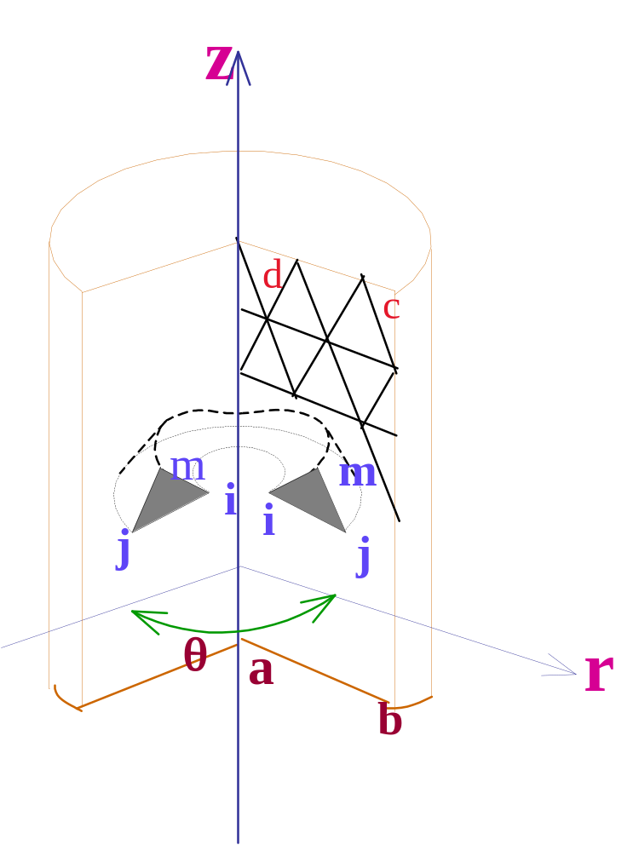

轴对称问题
第一节 轴对称问题的弹性力学基本方程
轴对称问题是弹性力
学空间问题的一个特殊情
况。如果弹性体的几何形
状、约束以及外载荷都对
称于某一轴，则弹性体内
各点所有的位移、应变及
应力也都对称于此轴，这
类问题称为轴对称问题。
在离心机械、压力容器、
矿山井架等中经常遇到轴
对称问题。
图5-1 轴对称结构

Slide 4
轴对称问题
轴对称结构体可以看成由任意
一个纵向剖面绕着纵轴旋转一周而形成。此旋转轴即为对称轴，纵向剖面称为子午面，如图5-1表示一圆柱体的子午面abcd被分割为若干个三角形单元，再经过绕对称轴旋转，圆柱体被离散成若干个三棱圆环单元，各单元之间用圆环形的铰链相连接。对于轴对称问题，采用圆柱坐标较为方便。以弹性体的对称轴为z轴，其约束及外载荷也都对称于z轴，因此弹性体内各点的各项应力分量、应变分量和位移分量都与环向坐标θ无关，
图5-1 轴对称结构

Slide 5
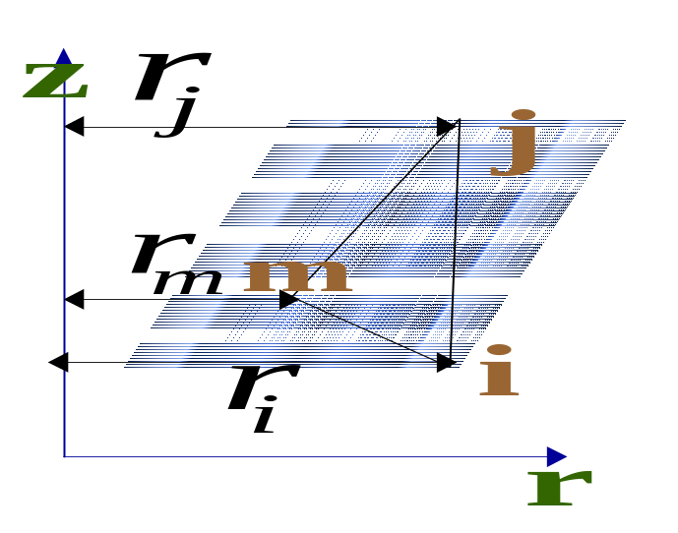
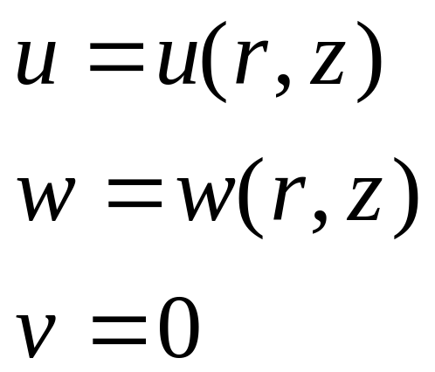
轴对称问题
只是径向坐标r和轴向坐标z的函数。也就是说，在任何一个过z轴的子午面上的位移、应变和应力的分布规律都相同。因此轴对称问题可把三维问题简化为以（z，r）为自变量的二维问题。
由于轴对称性，弹性体内各点只可能存在径向位移u和轴向位移w。此时，位移u、w只是r、z的函数，而环向位移v=0。即：
（5-1）

Slide 6
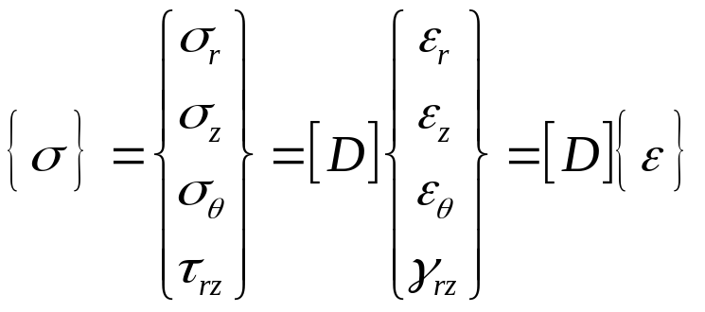
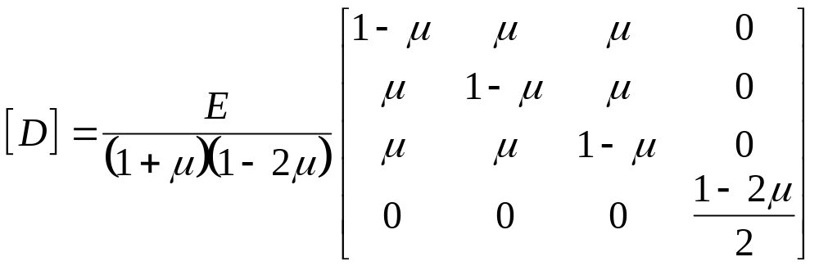
轴对称问题
轴对称问题的物理方程可写为：
（5-2）
其中：[D]为轴对称问题弹性体的弹性矩阵

Slide 7
轴对称问题
第二节 单元分析
一、单元剖分及位移模式
由于轴对称性，我们只需分析任意一个子午面上的位移、应力和应变情况。其有限元分析计算步骤和平面问题相似。首先进行结构区域的有限元剖分。采用的单元是三角形、矩形或任意四边形环绕对称轴z旋转一周而得到的整圆环，通常采用的单元是三角形截面的整圆环。在单元类型确定之后，单元剖分可以在子午面内进行，如图5-1表示的abcde子午面被分割为若干个三角形，绕对称轴z旋转后即形成若干个三棱圆环单元。

Slide 8
轴对称问题
相邻的单元由圆环形的铰链相连接。单元的棱边的交点都是圆，故称为结圆。每个结圆与rz平面的交点称为结点。如图5-2中的 i, j, m。
z
r_{j}
j
r_{m}
m
v
各单元在子午面rz平面上形成三角形网格，就如同平面问题中在xy平面上的网格一样。采用位移法有限元分析，其基本未知量为结点位移。单元的结点位移列阵如下：
u
r_{i}
i
图5-2

Slide 9
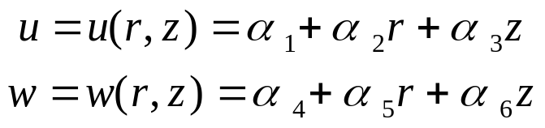



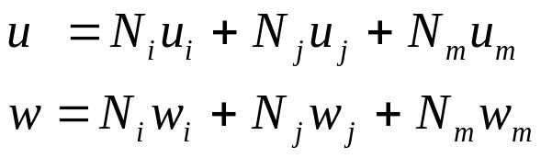
轴对称问题
（5-3）
对于每一个环形单元，需要假定其位移模式。仿照平面三角形单元，取线性位移模式
（5-4）
类似于平面三角形单元的推导，即将单元的结点坐标
及结点位移 代入式（5-4）中,可以解出六个待定系数 。再将这些待定系数回代到式（5-4）中，就可以得到由结点位移和形函数所表示的单元内任一点的位移表达式
（5-5）

Slide 10
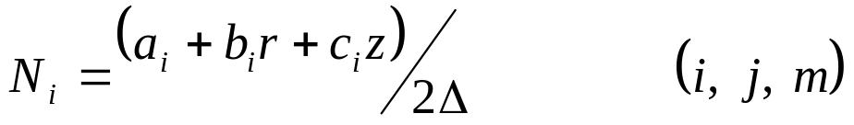
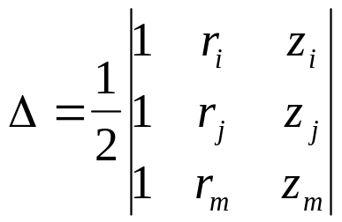
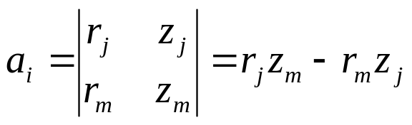
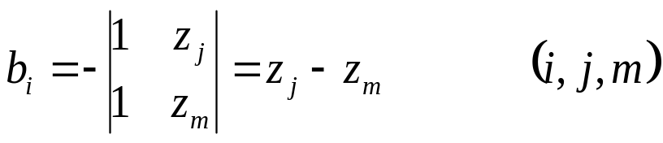
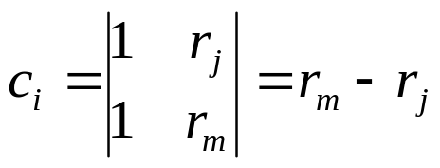
轴对称问题
其中形函数
（5-6）
而
（5-7）
（5-8）
（5-9）
（5-10）

Slide 11
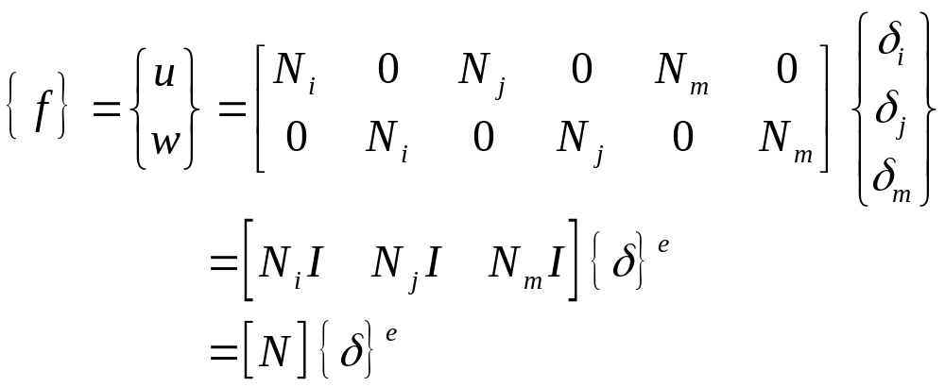
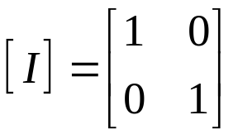
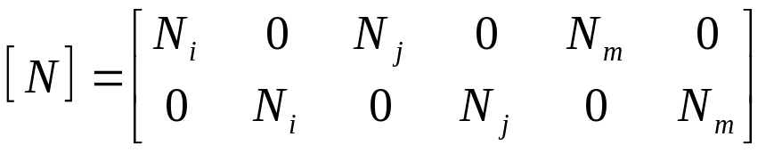
轴对称问题
（5-5）式也可以写成矩阵形式
(5-11)
其中：[I]为二阶单位矩阵
因此，形函数矩阵的表达式为

Slide 12
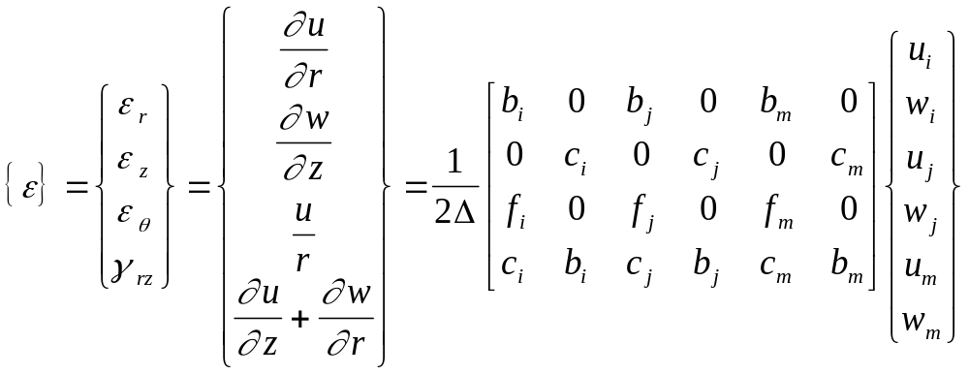
轴对称问题
二、单元应变与应力
为了将单元任意点的应变和应力用结点位移表示，可按以下步骤推导。
将式（5-5）代入轴对称问题的几何方程，便得到单元体内的应变，即
（5-12）

Slide 13
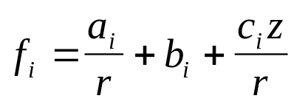

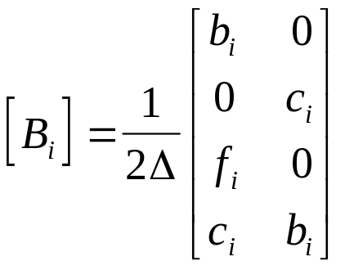
轴对称问题
式中
（i，j，m）
上式可简写成
（5-13）
其中 [B]为三角形截面环元的应变矩阵，它可写成分块矩阵形式[B]=[B_{i} B_{j} B_{m}]
（ i，j，m）

Slide 14

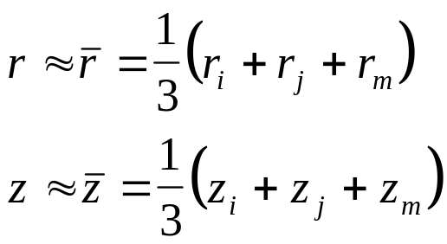
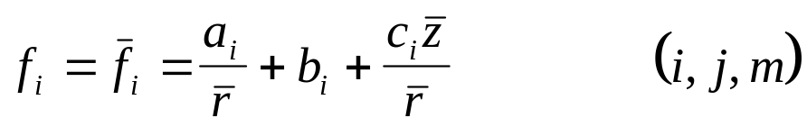
轴对称问题
可以看出，单元中的应变分量，都是常量，但是环向应变不是常量，而是坐标r和z的函数。为了简化计算和消除由于结点落在对称轴上使r = 0而引起的计算溢出，通常采用单元的形心坐标值 来近似代替（5-12）中的r，z值，即令
于是
有限元网格确定后，各单元的应变分量就是定值。这样就可以把轴对称问题的各单元看成是常应变矩阵，所求得的应变是形心处的应变值。当轴对称结构的单元划分比较小时，这种近似所引起的误差是很小的。特别当结构上各单元的形心离Z轴较远时，产生的误差就更小了。

Slide 15
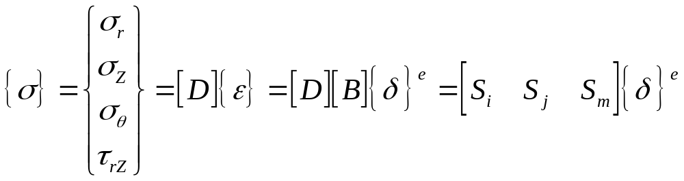
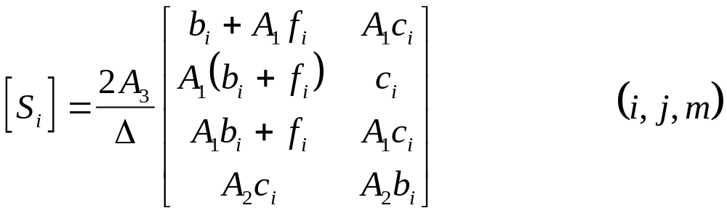
轴对称问题
单元的各应力分量可通过将式（5-12）代入轴对称问题的物理方程得到
（5-14）
式中：[S]是三角形截面环形单元的应力矩阵。它的子矩阵为

Slide 16
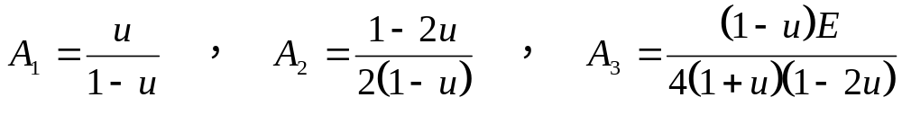
轴对称问题
其中
从（5-14）式可知，只有剪应力在单元中是常数，而其他三个正应力在单元中都不是常数，与坐标r和z有关。同样采用形心坐标和来代替，每个单元近似地被当作常应力单元，所求得的应力是单元形心处的应力近似值。

Slide 17
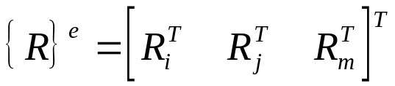
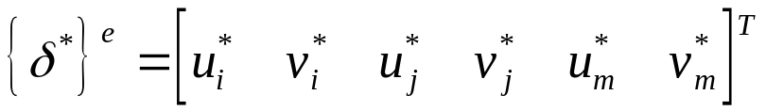
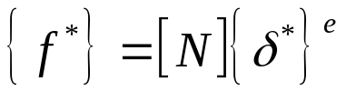

轴对称问题
三、单元刚度矩阵
运用虚功原理来求导轴对称问题结构上任何单元的刚度矩阵。
单元在结点力的作用下处于平衡状态，结点力列阵为
假设单元e的三个结点的虚位移为
单元任一点的虚位移为
（5 -15）
单元的虚应变为
（5-16）

Slide 18
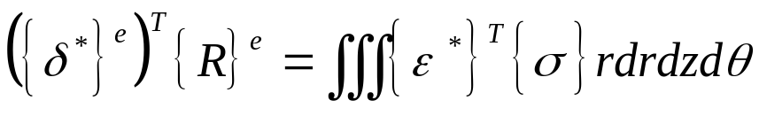
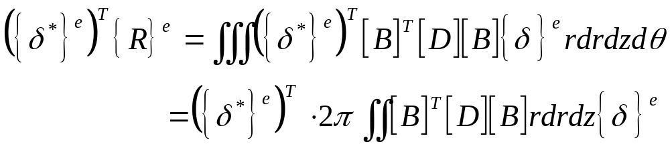
轴对称问题
根据虚功原理，三角形断面形状的单元体所吸收的虚应变能等于单元结点力所做的虚功
（5-17）
上式等号左边为单元结点力所作的虚功，与平面问题不同的是这里所说的结点力是指作用在整个结圆上的力，等式右边是指整个三角形环状单元中应力的虚功。
将（5-14）式和（5-16）式代入（5-17）式，则得
（5-18）

Slide 19
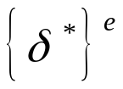
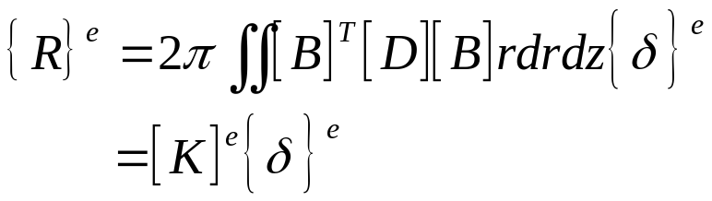

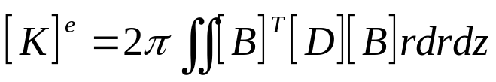
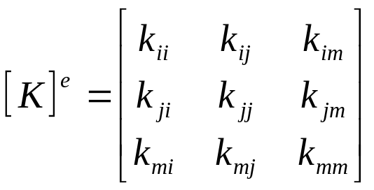
轴对称问题
由于虚位移列阵 是任意给定的，所以有
（5-19）
式中， 就是单元刚度矩阵
（5-20）
写成分块形式，则为
（5-21）

Slide 20
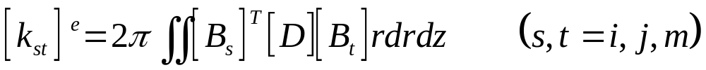

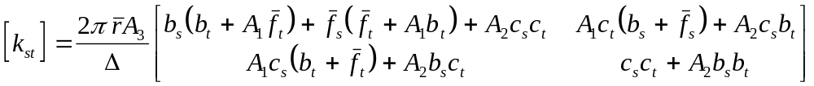
轴对称问题
其中每个子矩阵为
（5-22）
在轴对称问题中，矩阵[B]不是常数而是坐标r, z的函数，所以（5-22）式的积分运算比平面问题要复杂得多。为了简化计算仍取单元形心的坐标 代替矩阵[B]中的坐标r, z，得到一个近似的单元刚度矩阵。此时，（5-22）式可以写成
（5-23）
上式也可以写成
（5-24）

Slide 21


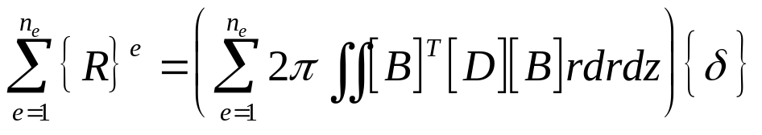
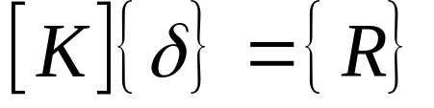
轴对称问题
求得单元刚度矩阵后，就可以采用与平面问题相同的刚度集成法，进行整体刚度矩阵的组集。如果将结构划分成 个单元和n个结点，就可得到 个类似（5-19）式的方程组。把各单元的 等都扩大成整个结构的自由度的维数，然后叠加得到：
（5-25）
这就是求解结点位移的方程组，写成标准形式

Slide 22
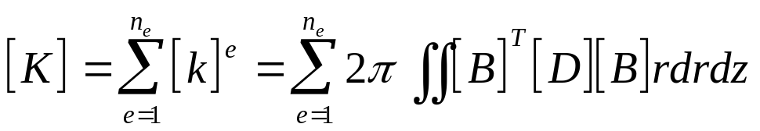
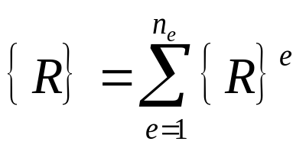
轴对称问题
整体刚度矩阵
(5-26)
整体刚度矩阵
(5-27)
与平面问题一样，轴对称问题的整体刚度矩阵[K]也是对称的带状稀疏矩阵，在消除刚体位移后，它是正定的。
整体刚度矩阵[K]也可以写成分块形式

Slide 23
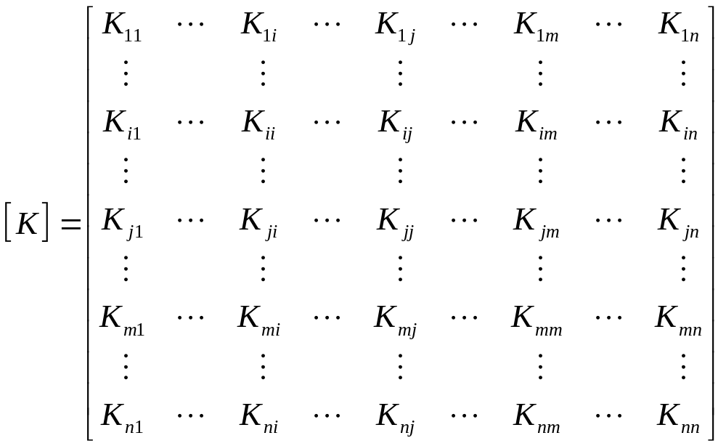
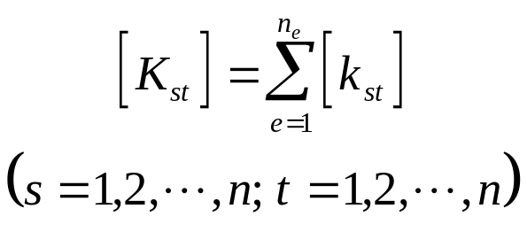
轴对称问题
（5-28）
其中子矩阵
（5-29）

Slide 24

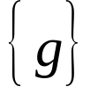
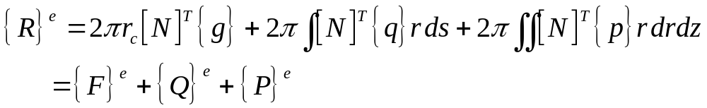
轴对称问题
第三节 等效结点载荷计算
与平面问题类似，当结构外载荷不作用在结点上时，也需要将这些作用在环形单元上的集中力、表面力和体积力分别等效移置到结点上。移置的原则也是要求这些外力和等效结点载荷在任意虚位移上所作的虚功相等，即
（5-30）
式中， 为集中载荷 作用点的径向坐标值。
将式（4-15）代入上式可得
（5-31）

Slide 25

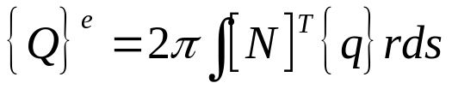
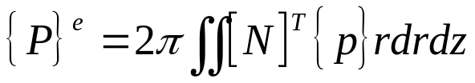
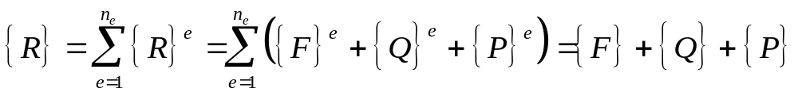
轴对称问题
集中力的等效结点载荷
表面力的等效结点载荷
体积力的等效结点载荷
对各单元等效结点载荷进行组集，得到等效载荷列阵
（5-32）

Slide 26
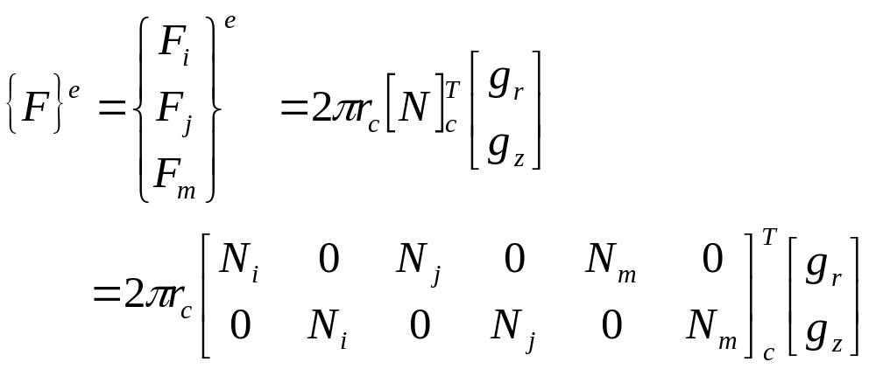
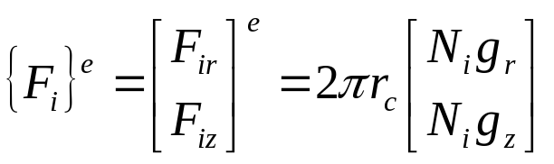
轴对称问题
下面具体计算几种常见集中力、表面力和体积力的等效结
点载荷：
1 集中力
（5-33）
则

Slide 27
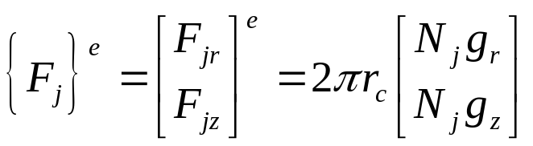
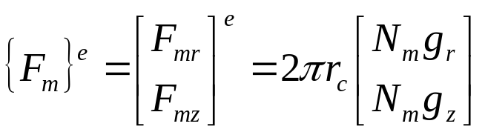

轴对称问题
式中：和分别是集中力g在r向和z向分量；
r_{c}是集中力作用点的r向坐标；
[N]_{c}是形函数矩阵[N]在集中力作用点（r_{c}，z_{c}）处的取值，即
, i = i, j, m

Slide 28

轴对称问题
2 表面力
设轴对称问题三角形截面环元的ij边上作用有线性分布的r向面力如图5-3所示。面力在结点i的集度为q_{i}，在结点j的集度为q_{j}集， 边长为l。
z
j
q_{r}
l
m
q_{i}
i
0
r
图5-3 表面力等效节点载荷

Slide 29


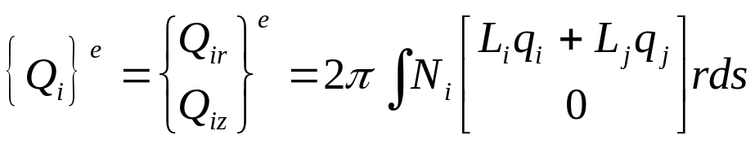

轴对称问题
利用形函数进行插值可得边 任意点p的r向面力集度q_{r}
由于z向无面力，所以
结点i的等效结点载荷
（5-34）
根据面积坐标的积分公式

Slide 30


轴对称问题
所以

Slide 31





轴对称问题
同理，可求得结点j和m上的等效结点载荷
3. 体积力
1) 自重
如果轴对称问题的体力为单元自重，则其体力分量 ，
，其中 为重度。单元自重移置到i, j, m结点上的
等效结点载荷为 :

Slide 32




轴对称问题
其中
由（3- 19）式和（3-23）式知
故有

Slide 33







轴对称问题
所以
同理可求得 、 ，故可计算出 。
如果单元划分较细、尺寸较小，单元距对称轴较远时，
可认为 ，可以将1/3的单元自重移置到每个结
点上。

Slide 34




轴对称问题
2) 离心力
如果结构体绕对称轴旋转的角速度为ω，则 ， 则等效结点载荷为：
(5-36)
利用积分公式

Slide 35

轴对称问题
所以
用同样的方法可求出 、 ，从而得到 。
思考题
5-1 什么叫轴对称问题？其位移有何特点？
5-2 试定义具有线性位移模式的三角形环元。
5-3 三角形环元的应力和应变的特点。

